Slide 1
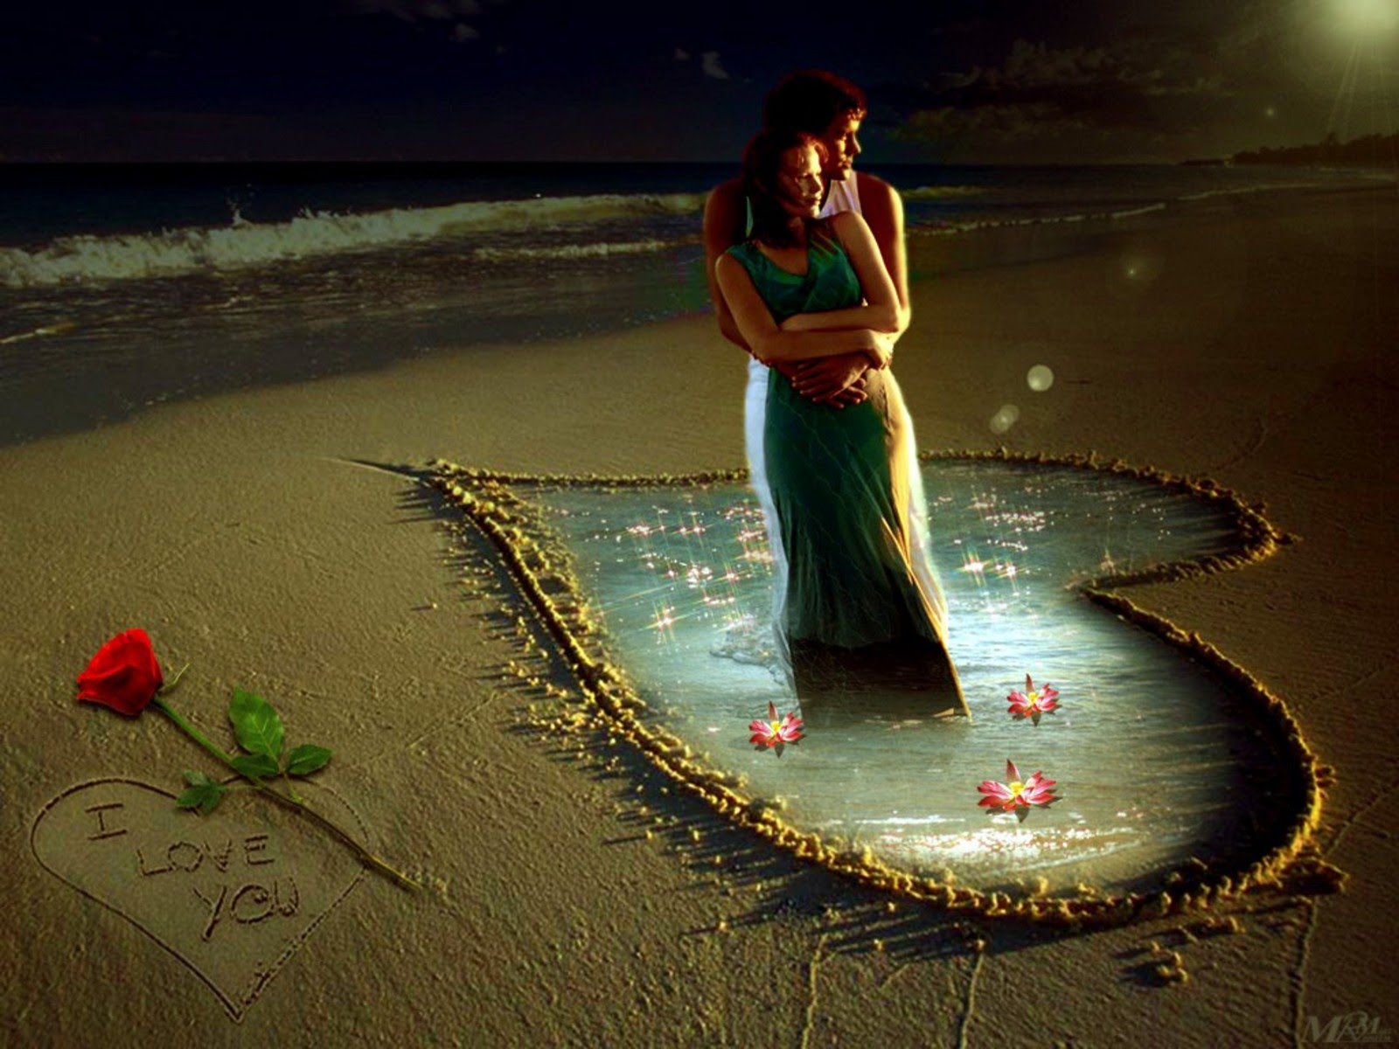
SUSURROS DEL AMOR

Slide 2
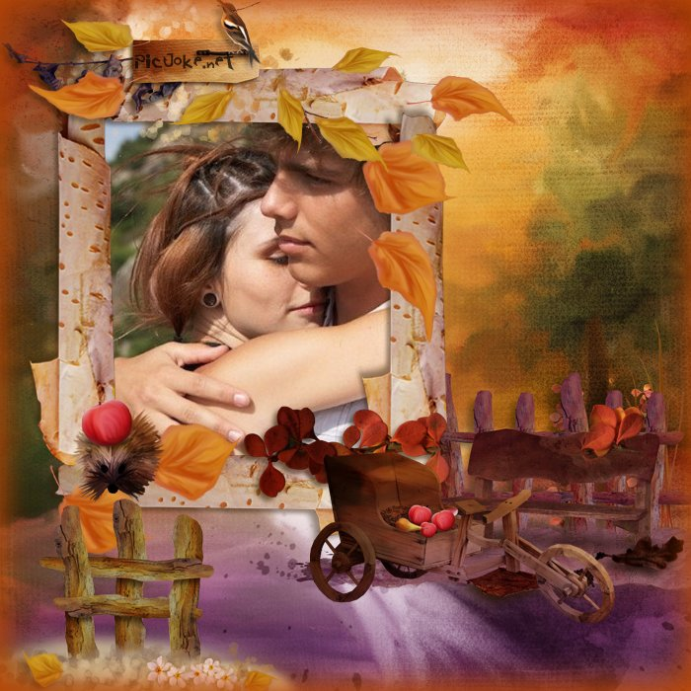
Dicen que el amor no solo son caricias, es sentimiento

Slide 3

El Amor no es querer,
es saber dar sin esperar nada a cambio.

Slide 4

El amor no es pedir,
ni mendigar es dar.

Slide 5

El Amor no es querer entender,
es aceptar las diferencias

Slide 6

El Amor no son sólo cuatro letras,
es toda una palabra reflejada en tí.

Slide 7
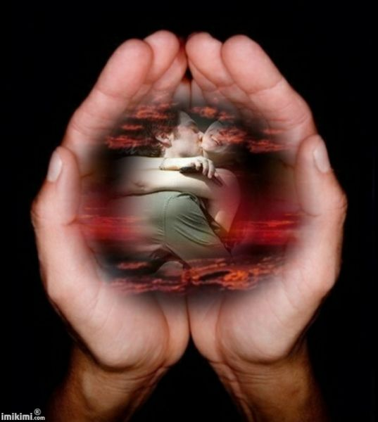
El Amor no es solo tu felicidad,
sino desear la felicidad del otro.

Slide 8

El Amor no es razonar,
es dejarse llevar por el corazón.

Slide 9

El Amor no se mendiga,
se da cuando lo sientes

Slide 10
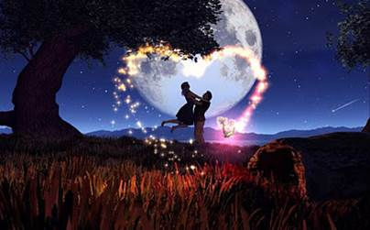
Hay veces que el amor más intenso se oculta detrás del silencio más profundo

Slide 11

Me gustaría callarte con un beso
Y durante ese silencio decirte lo
mucho que te amo

Slide 12



Tema : susurros del amor
Musica : El amor
Interprete: José Luis Perales
Yolanda Violeta

Slide 13



Accede a la sección que desees desde aquí:
Propia Creación
De la Red
Dedicatorias | Fechas Especiales | Graciosos
Historia y Arte | Lugares | Musicales
Naturaleza y Ciencias | Política | Reflexión
Religiosos | Románticos | Salud
Dedicatorias | Fechas Especiales | Graciosos
Historia y Arte | Lugares | Musicales
Naturaleza y Ciencias | Política | Reflexión
Religiosos | Románticos | Salud
Si deseas recibir pps periódicamente en tu correo electrónico subscríbete aquí:

